Slide 1
İnternet Teknolojisi
(Temel Kavramlar)

Slide 2
İnternet Teknolojisi
KONULAR
Giriş (İnternetin Tanımı)
İnternet Kavramı
  Dünyada İnternet
  Ülkemizde İnternet
İnternet Bağlantısı İçin Gerekenler
  Telefon Hattı
  İnternet Servis Sağlayıcı (İSS)
  Erişim Cihazları
Temel İnternet Kavramları
  WWW
  İnternet Tarayıcısı (Web Browser)
  Web Sayfası
  Web Sitesi

Slide 3
İnternet Tanımı
İnternetin geniş ve dar anlamda tanımı
Dar Anlamda
İnternet dünya üzerinde milyonlarca bilgisayarın bağlı bulunduğu, aralarında veri transferi yapabilen ve belirli protokollere göre haberleşen elektronik sistemlerin bir bütünüdür.
Geniş Anlamda
İnternet ağı dünya üzerinde kurulu bulunan kablolu ve kablosuz tüm ağların birleşiminden meydana gelen ve belirli protokoller kullanılarak kendisine bağlı olan her türlü cihazı (bilgisayar, telefon, makineler vb.) bir birleri ile haberleşmesini sağlayan ağlar bütünüdür.

Slide 4
İnternet Kavramı
Dünyada ve Ülkemizde İnternet
Dünyada İnternet
İnternet kavramı ilk olarak ABD de ortaya atılmıştır. Sistem A.B.D ne nükleer bir saldırı durumunda bilgisayarların haberleşme devam etmelerine ve sağlam kalan hatlar üzerinden haberleşmenin sağlanması amacıyla kurulmuştur. Bu projeler zaman içerisinde çeşitli yenilikler ve gelişen teknoloji ile birlikte günümüz internet ağını oluşturmuşlardır. Günümüzde internet omurgaları genel olarak sivil işletmeciler tarafından işletilmekte ve geliştirilmektedir.
Ülkemizde İnternet
Ülkemizde internet ile ilgili çalışmalar 1990 ‘lı yılların başlarında başlamıştır.
1991 yılında ODTU ve TUBİTAK ortak olarak yürüttükleri TRNET projesi ile internet çalışmaları başlamıştır.
Dünya internet omurgası ile ilk bağlantı 1992 yılında kurulmuştur. İnternettin genel kullanımı için ilk bağlantı ise 1993 yılında ODTÜ ile ABD arasında yapılmıştır.
Günümüzde modern ve hızlı internet altyapısı ülkemizde kurulmuştur.

Slide 5
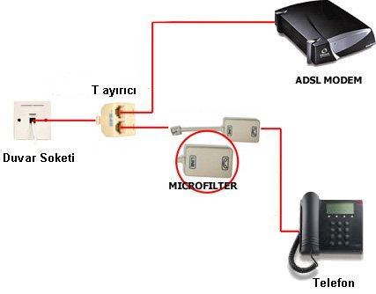
İNTERNET BAĞLANTISI İÇİN GEREKENLER
İnternet ağına erişebilmek için çeşitli cihazlara ihtiyaç duyulmaktadır. Bu cihazlar bağlantı için gerekli olan donanımsal araçlar ile bağlantı yazılımları ve bağlantı teknolojileridir. Temel olarak internet bağlantısı için üç şey gerekmektedir;
Telefon Hattı
İnternet Servis Sağlayıcı
Erişim Cihazları

Slide 6
İNTERNET BAĞLANTISI İÇİN GEREKENLER
Telefon Hattı:
Ülkemizde en çok tercih edilen bağlantı yöntemidir.
Telefon hattı üzerinden internet erişimi sağlanmaktadır.
Telefon hattı ile internet erişimi sağlamak isteyen bilgisayarlar arasında MODEM’ler bulunmaktadır.
Modemler bilgisayarlardan gelen dijital sinyali telefon hatları ile aktarılabilecek şekilde elektriksel sinyallere dönüştürürler. Ayrıca internet ağı üzerinden gelen elektriksel sinyali de bilgisayarların işleyebileceği dijital sinyale dönüşüm işlemini yapar.
NOT: Modemler kullanılan bağlantı teknolojilerine göre farklılık gösterebilirler. Örneğin bir ADSL modem ile UYDU modem arasında farklıklar vardır. Ancak çalışma mantıkları benzerdiler.

Slide 7
İNTERNET BAĞLANTISI İÇİN GEREKENLER
Erişim Cihazları:
İnternet bağlantısı kurabilen her türlü cihaz erişim cihazı olarak adlandırılır.
    Bilgisayarlar: Masaüstü Bilgisayarlar, Notebook bilgisayarlar.
    Akıllı telefonları: Kablosuz (Wi-Fi) bağlantı veya 3G/4G ile internet bağlantısı kurabilen cihazlar.
    Taşınabilir PDA'lar
    Tablet bilgisayarlar.

Slide 8
İNTERNET BAĞLANTISI İÇİN GEREKENLER
İnternet Servis Sağlayıcı:
İnternet Servis Sağlayıcı (İnternet Service Provider) firmalar belli bir ücret karşılığında müşterilerine internet erişimi sağlamaktadırlar.
İnternet servis sağlayıcılar (İSS) abonelerine internet erişimi sağlamak için gerekli fiziksel ve yazılımsal alt yapıyı kuran firmalardır. .
Bazı İnternet Servis Sağlayıcı Firmalar:
    TTNET TurkTelekom
    BİRİ NET
    KOÇ NET
    Turkcell Superonline
    3G ile hizmet veren Cep telefonu operatörleri
    UYDU NET vb.

Slide 9
Temel İnternet Kavramları
WWW (World Wide Web) | Eposta Sunucusu
İnternet TarayIcIsI (Web Browser) | Güvenlik (Firewall) Sunucusu
Web SayfasI | FTP Sunucusu
Web Sitesi | DNS(Alan Adı Sistemi) Sunucusu
Sabit içerikli web sayfası | Proxy Sunucusu
Değişken içerikli web sayfası | Otomasyon Sistemleri Sunucuları
Bağlantı (Link) | Sanal Sunucular
Köprü (Hyper-Link) | TCP/IP protokolü
Ana Sayfa (Başlangıç Sayfası) | IP Adresi
Web Adresi (URL) | İnternet Servis Sağlayıcılar ile internet bağlantısı
Barındırma (Hosting) işlemi | İndirme (Download) ve Yükleme (Upload)
Sunucu (Server) | Bant Genişliği
İnternet Altyapısında Kullanılan Sunucular (Server) | İnternet Alan Adı (Domain Name) Sistemi
Web (WWW) Sunucusu | Ülkemizde İnternet Erişimi Nasıl Sağlanır

Slide 10
TEMEL İNTERNET KAVRAMLARI
Temel Kavramlar
Hızla gelişen bilişim teknolojileri hayatımıza yeni kavramlar getirdi ve kullanılan kavramlar her geçen gün artmaktır.
Yeni terimler günlük yaşamımızın bir parçası haline geldi. Bu kavramlara örnek olarak link (bağlantı), server(sunucu), browser(tarayıcı) vb. verilebilir.

Slide 11
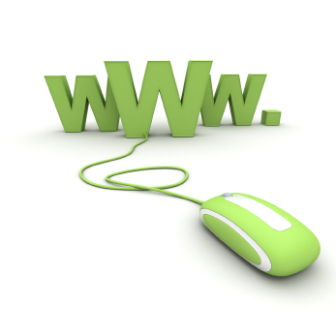
TEMEL İNTERNET KAVRAMLARI
WWW (World Wide Web)
WWW İngilizce “World Wide Web” ifadesinin baş harflerinden oluşmaktadır.
WWW kavramının kelime anlamı ise dünya çapındaki yayılmış ağdır.
WWW yapısı ortaya çıkmadan önce internet sistemi sadece metin (text) yapılarından oluşuyordu.
WWW sunucuları ile birlikte internet üzerinden sadece metin dosyaları değil, web sunucular üzerinden resim, müzik veya flash dosyaları gibi görsel, sesli ve hareketli içerikler internet sitelerinde kullanılmaya başlamıştır.

Slide 12

TEMEL İNTERNET KAVRAMLARI
İnternet Tarayıcısı (Web Browser)
Kullanıcı ile web siteleri arasındaki bağlantıyı sağlayan görsel yazılımlardır.
İnternet kullanıcısın bilgisayarı ile internet sitelerinin depolandığı bilgisayarlar(web server) arasında kurulan bağlantıyı sağlarlar.
Bağlantı esnasında verilerin karşılıklı olarak güvenli bir şekilde transfer edilmesi için gerekli olan şifreleme ve gerekli güvenliğinin sağlanması gibi işleri yerine getirirler.
Günümüzde en bilinen ve en çok kullanılan internet tarayıcıları;
Internet Explorer
Mozilla Firefox
Google Chrome
Opera
Maxthon
Apple Safari

Slide 13
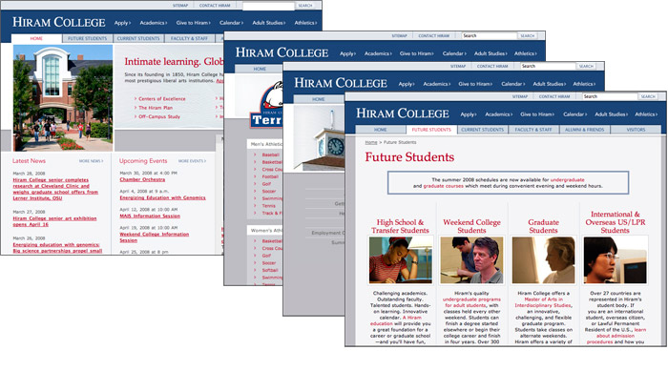
TEMEL İNTERNET KAVRAMLARI
Web Sayfası
İnternet siteleri içerisinde bulunan metin, resim, ses ve görsel olarak zenginleştirilmiş yapılardan oluşan sayfalardır.
Bir web adresinde bulunan sayfalarının toplamı web sitelerini oluşturmaktadır.
Web sayfaları HTML, ASP, PHP ve diğer programlama dilleri ile oluşturulmuş olabilirler.
Temel olarak web sayfaları dinamik ve sabit içerikli sayfalar olarak ikiye ayrılırlar. Bir internet adresinde hem sabit ve dinamik içerikli sayfalar aynı anda bulunabilir.
  Dinamik içerikli web sayfaları
  Sabit içerikli web sayfaları

Slide 14
TEMEL İNTERNET KAVRAMLARI
Web Sitesi
Web sitesi, programcılar ve tasarımcılar tarafından çeşitli programlar ve programlama dilleri (HTML, ASP, JAVA vb.) ile oluşturulan web sayfalarından meydana gelen internet siteleridir.
Web sitelerine internet tarayıcıları kullanarak internet adresleri
(örn. www.marmara.edu.tr) üzerinden ulaşılır.
Web siteleri, web sunucuları(server) içerisinde barındırılırlar.
Bazı Web Siteleri
  www.sirnak.edu.tr
  www.marmara.edu.tr
  www.yok.gov.tr
  www.anadoluweb.com

Slide 15
TEMEL İNTERNET KAVRAMLARI
Web Sayfası
İnternet siteleri içerisinde bulunan metin, resim, ses ve görsel olarak zenginleştirilmiş yapılardan oluşan sayfalardır.
  Sabit içerikli web sayfaları:
İnternet kullanıcısı sabit içerikli bir sayfayı ne zaman açar ise her zaman aynı içeriğin görüntülendiği sayfalardır. Bu tür sayfalarda sayfa içeriği zamana ve kullanıcı isteğine göre değişmez. En bilinen örnekleri, kurumların veya şirketlerin tanıtım ve iletişim sayfalarıdır.
Dinamik içerikli web sayfaları:
Web sayfalarının içeriğinin kullanıcılara ve duruma göre değiştiği sayfalardır. Değişen içerikli web sayfalarında kullanıcı isteklerine göre web sayfası değişmektedir. En sık kullanılan örneği internet üzerinden alış veriş yapılan mağazalardan içeriğin kullanıcı isteklerine göre filtrelenmesidir. İnternet bankacılığı sayfaları da birer dinamik sayfadır.

Slide 16
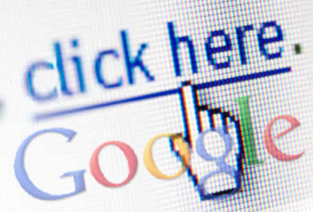
TEMEL İNTERNET KAVRAMLARI
Bağlantı (Link)
Sayfalar arasında bağlantıları sağlamak için kullanılan metin, grafik ve resimlerdir... Kullanıcılar bağlantı içeren bir butona veya resme tıklayarak, buton üzerine daha önceden tanımlanmış sayfaya yönlendirilir.
Köprü (Hyper-Link)
Bağlantı (Link) ile aynı işlevi görürler ve bir birleri yerine kullanılabilen ifadelerdir. Aralarındaki fark ise köprüde üzerlerine tıklandığı zaman aynı site içerisindeki sayfaları bir birine bağlamak için değil farklı web sitelerine veya farklı web sitelerinde bulunan sayfalara erişmek için kullanılmaktadır.

Slide 17

TEMEL İNTERNET KAVRAMLARI
AnaSayfa (Home Page)
Web sitesi açıldığı anda ilk olarak görüntülenen web sayfasına Ana Sayfa(Home Page) denilmektedir.
Ana sayfa üzerinde genel olarak tanıtıcı bilgiler ve site içerisinde bulunan diğer sayfalara erişim linkleri bulunmaktadır.
Ana sayfa genel olarak index ismi ile de adlandırılmaktadır.

Slide 18
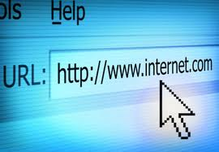
TEMEL İNTERNET KAVRAMLARI
Web Adresi (URL)
Bir web sitesinin nerede bulunduğunu gösteren adrestir. Bir posta adresi gibi düşünülebilir. URL (Uniform Source Locator) kelimesinin kısaltılmışıdır.
Bilgisayarlar arasında haberleşme için sayısal ifadelerden oluşan adresler kullanılır. URL adresleri internet kullanıcılar için sayısal adreslerin metinsel karşılığıdır.
Ancak kullanıcıların daha kolay hatırlayabilmesi ve kullanım kolaylığı açısından harfler ve rakamlar ile ifade edilen URL ler geliştirilmiştir.
Her bir web sayfasının kendine özel URL adresi vardır.
  www.sirnak.edu.tr (Şırnak Üniversitesi web sitesi URL adresi) sayısal karşılığı 79.123.133.4
Kullanıcı www.sirnak.edu.tr yerine 79.123.133.4 ‘u adres satırına yazarak Şırnak Üniversitesi web sayfasında erişebilir.

Slide 19
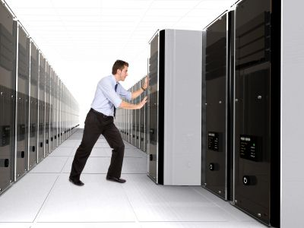
TEMEL İNTERNET KAVRAMLARI
WEB BARINDIRMA (Hosting) İşlemİ
Web sayfalarına ait tüm metin, grafik,ses, görüntü gibi dosyaların web sunucuları içerisinde depolanmasında web barındırma (hosting) denir.
Web Sunucusu: Web sunucuları sadece web sitelerini depolamak ve internet aracılığı ile kullanıcılara sunmak için tasarlanmış ve özel işletim sistemleri ve yazılımları ile yönetilen bilgisayarlardır.
Barındırma işlemi yapan sunucu bilgisayarlar pahalı ve kullanımı uzmanlık gerektiren cihazlardır. Genel olarak her bir internet sitesi için özel olarak alınmazlar. Bir web sunucu bilgisayarda kapasitesine göre yüzlerce farklı web sitesi barındırabilir. Genel olarak küçük web siteleri web barındırma hizmeti sunan firmalardan sitelerini barındırmak için alan kiralarlar. Sunuculara internet üzerinden erişilir bundan dolayı dünyanın neresinde olduğunun önemi yoktur.

Slide 20
TEMEL İNTERNET KAVRAMLARI
WEB BarIndIrma (Hosting) İşlemİ
Web barındırma satın alırken veya Sunucu Kiralarken Dikkat Edilecek Noktalar.
Profesyonel şirketler tercih edilmelidir. Aksi takdirde site sahipleri zarar görebilmektedir. Profesyonel olmayan şirketler veri kayıplarına ve bağlantı kopmalarına neden olabilmektedirler.
Web barındırma firmasının sunduğu barındırma hizmetinin kullandığınız yazılım diline (ASP, PHP vb.) uygun olduğunu kontrol edilmelidir.
Barındırma şirketinin vergi levhası olan ve sizi zarara uğratmayacak bir firma olduğundan emin olunuz.
Barındırma şirketinden kaynaklanabilecek sorunlara karşı sürekli sitenizin yedeğini alınız.
Türkiye’de web barında işlemi yapan bazı firmalar: (Google’da web barındırma yazarak arama yapılabilir).
Anadoluweb (www.anadoluweb.com)
Ispro (www.ispro.net.tr)
Turktelekom (www.turktelekom.com.tr)

Slide 21
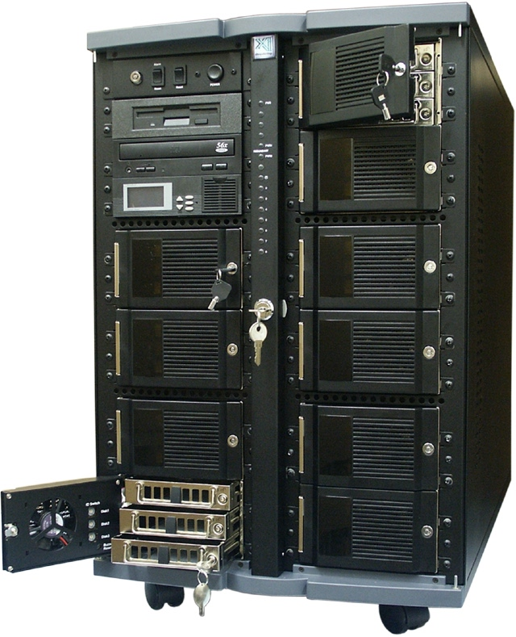
TEMEL İNTERNET KAVRAMLARI
İnternet AltyapIsInda KullanIlan Sunucular (Server)
Sunucular yaptıkları işlere göre kendi aralarında farklı işlere ayrılırlar.
Kısaca sunucu (server) çeşitlerini aşağıdaki gibidir:
  Web Sunucuları
  Eposta Sunucuları
  Güvenlik Sunucuları
  FTP Sunucuları
  DNS Sunuculuları
  Proxy Sunucuları
  Otomasyon Sistemleri Sunucuları
  Sanal Sunucular

Slide 22

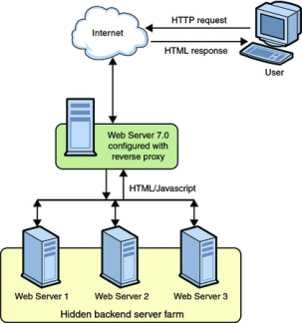
TEMEL İNTERNET KAVRAMLARI
İnternet AltyapIsInda KullanIlan Sunucular (Server)
  Web Sunucuları
  En basit tanımı ile web sitelerini barındıran bilgisayarlardır. Web Sunucuları, içerlerinde web sitelerine ait her türlü verinin depolandığı cihazlardır.
  Web tarayıcılar yardımı ile sitelere ait verileri son kullanıcılara ulaştırırlar.
  WEB sunucuları ile birlikte internet üzerinden sadece metin dosyaları değil, sunucu üzerinden resim, müzik ve flash dosyaları gibi içeriklerde sunulmaktadır.

Slide 23
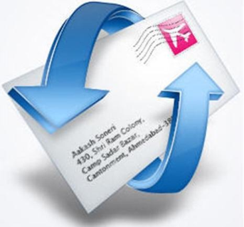
TEMEL İNTERNET KAVRAMLARI
İnternet AltyapIsInda KullanILan Sunucular (Server)
  Eposta Sunucuları
  Eposta sunucuları yapı olarak web sunucularına benzemek ile birlikte Eposta sunucuları içerisinde e-mail hesaplarına ait postaları barındırırlar.
  Elektronik postaların barındırma işlemi web sunucuları içerisinde özel yazılılar kullanarak da yapılmaktadır.
  Çok büyük hesapları yönetmek için genel olarak e-posta sunucuları tercih edilmektedir.
  Sunucuya gelen mailler sistem tarafından otomatik olarak ilgili e-posta adreslerine yönlendirilmektedirler. Örnek olarak Şırnak Üniversitesi Eposta Sunucusunun adresi “mail.sirnak.edu.tr” dır.

Slide 24
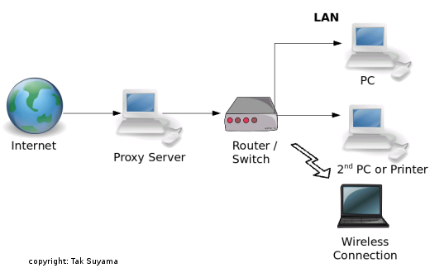
TEMEL İNTERNET KAVRAMLARI
İnternet AltyapIsInda KullanILan Sunucular (Server)
  Proxy Sunucuları
  Birden fazla kullanıcının aynı anda internet bağlantısı kullandığı yerlerde Proxy kullanılır.
  Proxy sunucu ile daha önceden başka kullanıcıların girdiği web sayfalarının bir örmeği kendi hard diskinde kopyalanır ve başka bir kullanıcı aynı sayfaya erişmek istediği zaman internete çıkıp hedef sunucudan o sayfayı getirmek yerine kendi belleğinden verileri alarak istemci bilgisayara gönderir.
  Bu şekilde internet trafiğinin daha verimli olarak kullanılmasını sağlarlar.

Slide 25
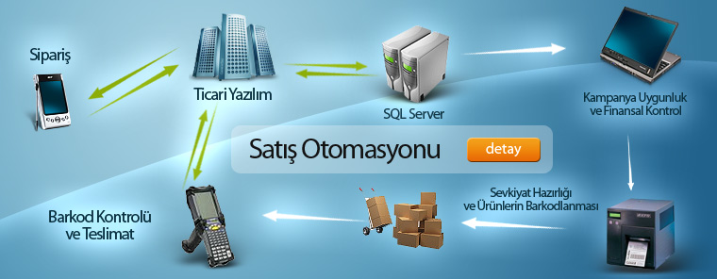
TEMEL İNTERNET KAVRAMLARI
İnternet AltyapIsInda KullanILan Sunucular (Server)
  Otomasyon Sistemleri Sunucuları
  Otomasyon (Bilgi Sistemleri) sistemlerinin barındırıldığı sunuculardır.
  Bu sunucular içerisinde şirketlerin ve kurumların kullandığı otomasyon sistemlerinin verileri depolanır. Kullanılan database(veri tabanı )yazılımları ve sunucu yönetimi yazılımları depolanan datalar kontrol edilir.
  Örnek olarak Üniversitelerin kullandığı öğrenci otomasyonu ve kütüphane otomasyonları verilebilir.
  Bir öğrenci otomasyonu sunucusunda üniversite bulunan tüm öğrencilere ait bilgiler, bölümler ve sınav sonuçları gibi verileri içerir.

Slide 26
TEMEL İNTERNET KAVRAMLARI
İnternet AltyapIsInda KullanILan Sunucular (Server)
  Sanal Sunucular
  Normal olarak bir adet sunucu bilgisayar sadece bir iş için kullanılmaktadır. Örneğin bir bilgisayar web sunucusu olarak kullanılacak ise E-posta sunucusu için yeni bir sunucu almak gerekmektedir. Bu durum ek maliyet getirdiği için “Sanal sunucular” kullanılmaktadır.
  Sanal sunucular server olarak kullanılacak bilgisayarların donanımsal kapasitelerini biraz yüksek tutarak bir adet sunucu bilgisayar içerisinde onlarca sanal sunucu çalıştırılmasını sağlayan yazılım teknolojileridir. Bu yazılımlar ile bir sunucu bilgisayar içerisinde web sunucusu, Eposta sunucu, Ftp sunucusu, Öğrenci otomasyonu sunucu gibi onlarca sunucu aynı anda ve sanal olarak çalıştırılabilmektedir.
  Sanal sunucular için sanal sunucu sistemlerinin kullanılması gerekmektedir. En bilinen sanal sunucu yazılımı ise WMware Works Station dır. Ayrıca Virtuozzo gibi yazılımlar da kullanılmaktadır.

Slide 27

TEMEL İNTERNET KAVRAMLARI
TCP/IP PROTOKOLÜ
İnternet ağı üzerinde milyonlarca bilgisayar, akıllı telefon vb. ürün bulunan dev bir yapıdır.
İnternet üzerinde bulunan milyonlarca bilgisayar farklı işletim sistemleri kullanırlar. Bazı işletim sistemleri Microsoft Windows 7, Vista, Xp, Me gibi Windows temelli işletim sistemleri veya Linux tabanlı işletim sistemleri olan Pardus, Ubuntu, Fedara ve Mac OS gibi onlarca tür.
Bu bilgisayarların aralarında veri transferleri yapabilmeleri için iletişime geçmeleri, birbirlerini anlamaları gerekmektedir.
Bu neden ile Bilgisayarlar arası ortak dili olarak TCP/IP protokolü kullanılmaktadır. Hangi işletim sistemini kullanıyor olursa olsun bilgisayarlar ile TCP/IP dilini kullanarak haberleşmektedir.

Slide 28
TEMEL İNTERNET KAVRAMLARI
TCP/IP PROTOKOLÜ
TCP/IP protokolü (Transmission Control Protocol/Internet Protocol) bilgisayarlara ağ üzerinden aynı seviyede haberleşme imkânı sunarlar.
Bu protokol ile her bir bilgisayar için bir adet olmak üzere bir IP adresi verilir. Tüm haberleşme ve veri iletişimi IP adresleri üzerinden sağlanmaktadır.
Aynı anda aynı ağ üzerinde aynı IP adresine sahip sadece bir bilgisayar bulunabilir. Kullanılmakta olan bir IP ile ağa bağlanmaya çalışan bir bilgisayara sistem bağlantı izni vermez.
Dünya üzerinde farklı konumlarda bulunan bilgisayarların haberleştirilebilmesi için IP adresleri gerekmektedir.

Slide 29
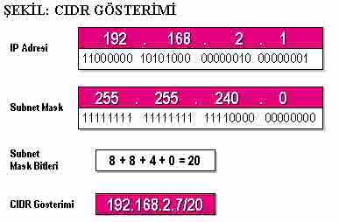
TEMEL İNTERNET KAVRAMLARI
IP ADRESİ
TCP/IP protokolü içerisinde kullanılan ve bilgisayarların bir birleri ile iletişim kurmalarını sağlayan internet ağı üzerinde veya yerel ağ üzerinde aynı anda bir tane bulunabilecek numaralardır.
IP (İnternet Protokolü) ile farklı bilgisayarların gönderdikleri verilerin doğru yere gitmesi ve doğru noktadan veri alınmasını sağlarlar IP adresi bilgisayarların TC kimlik numarası olarak düşünülebilir.
Ağ erişimi olan bir cihazın mutlaka IP adresine sahip olması gerekmektedir.
Günümüzde kullanılan IP numaralandırma çeşitleri;
IP versiyon 4 (IP v 4)
IP versiyon 6 (IP v 6) dır.

Slide 30
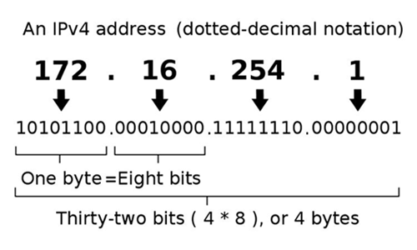
TEMEL İNTERNET KAVRAMLARI
IP ADRESİ
IP versiyon 4 (IP v 4)
IP adresi 32 bitlik bir sayıdır. IP adreslerinde rakamlar (0 -255) arasında yer alabilirler. Teorik olarak 2³² adet bilgisayar aynı anda internete bağlanabilir. Yaklaşık olarak bu ise 4 milyar bilgisayar etmektedir.
IP adresleri 1.0.0.0 ile 255.255.255.255 arasında bir numara olabilir.
Ancak günümüzde hızla artan bilgisayar sayısı dolayısı ile IP numara sayısı hızla azalmaktadır.
Gelecekte kullandığımız tüm cihazların internet erişimi olması ve internet üzerinden kontrol edilebilmesi planlanmaktadır. Örnek olarak internette erişimi olan klimalar ile kişi eve gelmeden evine ait ısı değerlerini internet bağlantısı ile kontrol edebilmektedir. Bu kadar çok cihazın internete bağlandığı düşünülürse IP adresi adedinin yetmeyeceği hesaplanmaktadır.
Bu sebepten dolayı IPv4 yerine IPv6 sistemi tasarlanmış ve hızlı bir şekilde geçiş süreci yapılmaktadır.

Slide 31
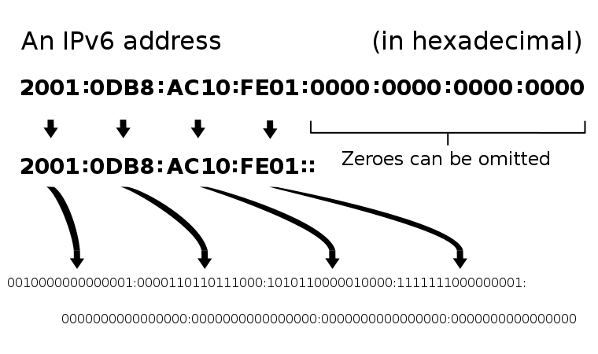
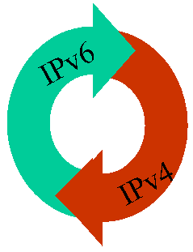
TEMEL İNTERNET KAVRAMLARI
IP ADRESİ
IP versiyon 6 (IP v 6)
IPv6 sistemi IPv4 sisteminin yerini alması için tasarlanmış yeni bir IP numaralandırma sistemidir.
Günümüzde IPv6 kullanımına geçişler başlamıştır ve kullanımı hızlı bir şekilde artmaktadır. IPv4 ile 32 bitten oluşan numaralandırma sistemi IPv6 ile 128 bite çıkartılmakta çok büyük bir sayı elde edilebilmektedir. Ipv6 ya geçişler tamamlandığı zaman 2¹²⁸ adet numara elde edilecek bu sayıda sonsuza yakın olacaktır.
IPv6 ile elde edilecek kazanımlar:
Numara problemi çözülecektir.
IPv4 karşılaşılan güvenlik açıkları kapatılacaktır.

Slide 32
TEMEL İNTERNET KAVRAMLARI
IP ADRESİ
IP Adreslerinin Kullanım Amaçları
IP numarası kullanılarak kullanıcının bulunduğu ülkeyi, kenti, enlem ve boylamı ve İSS’yi (İnternet Servis Sağlayıcısı) belirlemek mümkündür. IP adresi, bugün bankacılık işlemlerinin güvenli bir şekilde yapılmasından, suçluların takibinden, çevrimiçi satış ve pazarlamaya kadar çok çeşitli alanlarda güvenliğin sağlaması için olarak yararlanılan bir veridir. IP adreslerinin kullanım amaçları aşağıdaki gibidir:
Sayfanın, ziyaretçinin ana dilinde ve para biriminde gösterilmesi
Ziyaretçilerin, coğrafi bölgeye göre farklı sayfalara yönlendirilmesi
Sayısal hakların yönetimi
Şifre paylaşımının ve hizmet istismarının önlenmesi
Kredi kartı dolandırıcılığının önlenmesi
İnternet ziyaretçi trafiği istatistiği ve analizi
Online formlarda ülkeyle ilgili formun otomatik olarak seçilmesi
İş yapmak istemediğiniz ülkelerden erişimin engellenmesi
Satışların ve bağlantı tıklama oranının (click-through) artırılması için coğrafi hedefleme (geo targeting)

Slide 33
TEMEL İNTERNET KAVRAMLARI
IP ADRESİ
Sabit (Statik) IP
İnternet kullanıcıları, her internet ağına bağlandıklarında internet servis sağlayıcıları tarafından kendilerine bir IP adresi belirlenir. Her internet bağlantısı kurulduğunda yeni bir IP adresi tanımlanması işlemi yapılır. Ancak günlük ev ve ofis kullanıcılar için sorun olmayan bu durum büyük ve kurumsal internet kullanıcılar için problem teşkil edebilir.
Kurumsal ve büyük kullanıcılar internet servis sağlayıcılarından Statik IP yani her zaman sabit kalan ve değişmeyen IP adresini ücret karşılığında temin edilir. Genel olarak web sitelerinin adresleri statik IP dir. Bu kullanıcıların sistemlerinde bulunan bilgisayarlar, daha önceden tanımlanan statik IP ler üzerinden dış dünyaya erişiler.
Statik IP kullanımına örnek olarak Statik IP kullanan Üniversiteler verilebilir. Üniversite içerisinden lokal ağa bağlı bulunan tüm bilgisayarlar statik IP’lerüzerinden internet ağına bağlanacaklardır. Üniversiteler eğer statik IP ile bir veri tabanına üye olursa ve veri tabanı tarafından o statik IP ile yapılan erişimlere onay verilir ise yerleşke içerisindeki tüm kullanıcılar veri tabanından yararlanabilirler.

Slide 34
TEMEL İNTERNET KAVRAMLARI
IP ADRESİ
Dinamik IP
Her internete bağlanıldığında değişen ve ISS tarafından verilen otomatik IP adresleridir.
Ev kullanıcıları genel olarak Dinamik IP kullanırlar. Kullanıcılar IP adreslerinin değiştirmek istiyorlarsa modemlerini kapatıp açmaları yeterli olacaktır.

Slide 35
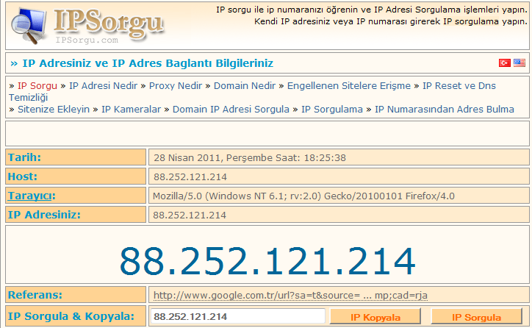
TEMEL İNTERNET KAVRAMLARI
IP ADRESİ
IP Adresi Nasıl Öğrenilir?
Eğer anlık olarak IP adresini öğrenmek istiyorsanız. IP adresini sorgulama sitelerinden bir tanesi kullanılabilir.
http: //www.ipsorgu.com sitesinden IP adresinizi öğrenebilirsiniz.

Slide 36
TEMEL İNTERNET KAVRAMLARI
İnternet Servİs SağlayIcIlar İle İnternet bağlantIsI
  İnternet servis sağlayıcıları belli bir ücret karşılığında kullanıcılara kendi alt yapıları üzerinden internet ağına erişim imkânı sağlayan ticari firmalardır. İnternet servis sağlayıcıları ile kullanıcı bilgisayarları arasındaki bağlantılar farklı metotlar kullanılarak sağlanır.
  ISS ile son kullanıcılar arasındaki bağlantı temel olarak dört farklı teknoloji kullanarak sağlanmaktadır.
  Telefon hatları
  Kablo TV hatları
  Uydu hatları
  Cep Telefonu hatları üzerinden,

Slide 37

TEMEL İNTERNET KAVRAMLARI
İndİrme (Download) ve Yükleme (Upload)
  İndirme (Download):İnternet kullanıcısının kendi bilgisayarına internetten veri aktarımıdır. İnternetten indirilen veriler müzik, film veya metin dosyaları olabilir. Download ifadesi bilgisayarınıza internet üzerinden aktarılan tüm verileri kapsamaktadır.
  Yükleme (Upload): İnternet kullanıcısının bilgisayarından internet üzerinden hedef bilgisayarlara veri gönderilmesidir. Örnek olarak eğer Eposta adresimize erişmek istediğimiz takdirde; kullanıcı adımızı ve şifremizi ı ilgili bağlantı kutucuklarına gireriz.

Slide 38
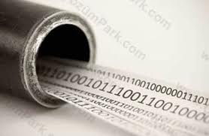
TEMEL İNTERNET KAVRAMLARI
Bant GENİŞLİĞİ (BANDWIDTH)
  Bant genişliği kullanılan iletişim aracı(kablolu ve kablosuz) üzerinden belli bir sürede ne kadar verinin karşı tarafa gönderilebileceği ve karşı taraftan ne kadar veri transferi yapılabileceğini belirten bir kavramdır.
  Aynen hard disklerde ve belleklerde olduğu gibi Kbps, Mbps ve Gbps şeklinde ifade edilirler ve saniyede iletebilecek veri miktarını belirtirler

Slide 39
TEMEL İNTERNET KAVRAMLARI
ALAN ADI (DOMAIN) SİSTEMİ
  IP numaraları rakamlardan oluşan ve hatırlanması kolay olmayan, ezberlenmesi gereksiz olan numaralardır. IP adreslerinin bu kullanışsızlığı nedeni ile IP adreslerine karşılık gelen hatırlanması kolay ve anlaşılır numaralar ve harfler ile kodlanması sonucunda internet alan adları (domain name) elde edilir.
  Alan adları DNS sunucuları tarafından gerçek IP adreslerine dönüştürülür.
Alan Adları | IP Karşılıkları
www.sirnak.edu.tr | 79.123.133.4
www.anadoluweb.com | 80.93.221.254
www.hurriyet.com.tr | 213.243.16.199
www.marmara.edu.tr | 193.140.143.7

Slide 40
TEMEL İNTERNET KAVRAMLARI
ALAN ADI SİSTEMİ
Alan Adı Türleri
Alan adlarının tanımlanmasında bazı standartlar getirilmiştir. Alan adları sadece İngilizce harflerden, rakamlardan ve bazı noktalama işaretlerinden oluşur. Özel karakterler ve harfler alan adları içerisinde kullanılmazlar.
Uzantı kısmı bir den fazla sayıda olabilir.
Alan adları site sahiplerine belirli bir süre karşılığında satılırlar.
www.alanadı.uzantı1.uzantı2.uzantı3
www | Alan Adı | Uzantı 1 | Uzantı 2 | Uzantı 3
www. | yok. | gov. | tr
www. | facebook. | com
www. | bilisimsistem | info. | tk. | tr.

Slide 41
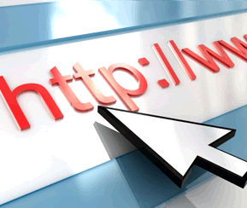
TEMEL İNTERNET KAVRAMLARI
ALAN ADI SİSTEMİ
Alan Adı Türleri
Alan adlarında yer alan uzantıların web sitesinin türüne ve sitenin yayın yaptığı ülkeye göre değişmektedir.
  Uluslararası alan adları genellikle,
  com – Ticari faaliyet gösteren şirketler
  net – İnternet servis sağlayıcıları
  org – Vakıf, dernek, partiler ve sivil toplum örgütleri
  gov – Kamu kurumları
  edu – Üniversiteler
  gen – Genel içerikli siteler
  mil – Askeri kuruluşlar tarafından kullanılırlar.
  Türkiye tarafından verilen alan adları,
  com.tr - Şirketler,
  net.tr - İnternet servis sağlayıcıları
  org.tr - Vakıf, dernek, partiler
  gov.tr - Kamu kurumları
  edu.tr - Üniversiteler
  gen.tr - Genel kullanım
  web.tr - Genel kullanım
  k12.tr - Orta öğretim kurumları tarafından kullanılmaktadır.

Slide 42
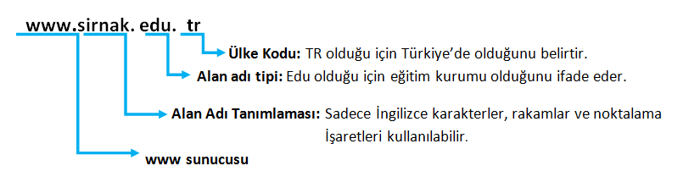
TEMEL İNTERNET KAVRAMLARI
ALAN ADI SİSTEMİ
Alan adları üç parçadan oluşmaktadır.

Slide 43

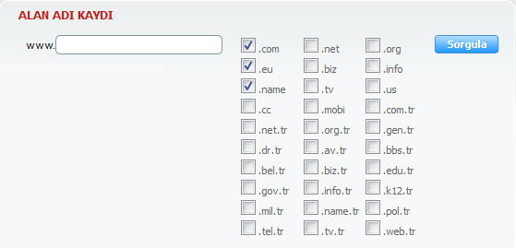
TEMEL İNTERNET KAVRAMLARI
ALAN ADI SİSTEMİ
Alan Adlarının Tescil Edilmesi (Satın Alınması)
Web sitesi kurmak isteyen kişilerin öncelik ile yayınlamak istedikleri siteleri için alan adı temin etmesi gerekmektedir.
Ülkemizde ve tüm dünyada alan adları şirketler tarafından kullanıcılara satılmaktadır. Eğer marka değeri olmuş bir şirket isminiz ve soyadınız var ise bir an önce alan adınızı almanız tavsiye edilir. Alan adları kim önce alır ise onun olmaktadır.
Alan adları yılık olarak beli bir ücret karşılığında satın alınmaktadır.
Eğer aldığınız alan adının sözleşmesini yenilemez iseniz başka kişiler aynı alan adını kendilerinin kullanımı için tescil ettirebilmektedirler

Slide 44
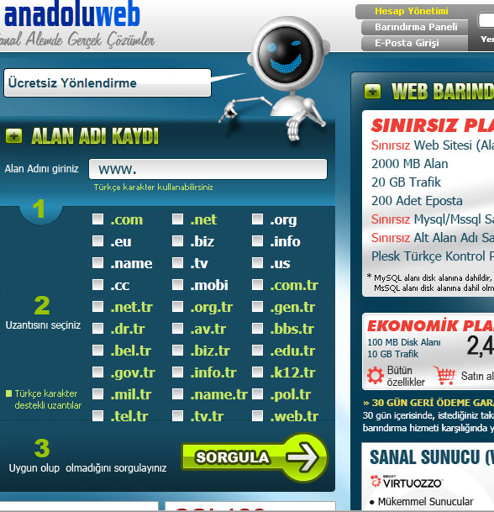
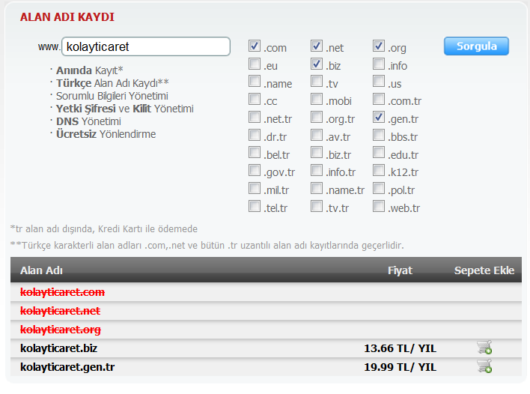
TEMEL İNTERNET KAVRAMLARI
ALAN ADI SİSTEMİ
Alan Adı Uygunluk Sorgulaması ve Satın Alınması
Alan adı tescili ve barındırma hizmeti veren herhangi bir firmadan alan adı sorgulaması ve tecil işlemleri yapılabilir.

Slide 45
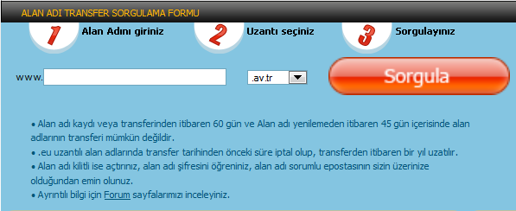
TEMEL İNTERNET KAVRAMLARI
ALAN ADI SİSTEMİ
Alan Adı Transferi
Kullanıcılar alan kendi tescillerindeki alan adlarını tescil işlemlerini yaptırdıkları firmalardan web barındırma ve tescil işlemleri sunan başka firmalara taşıyabilirler.

Slide 46
TEMEL İNTERNET KAVRAMLARI
Ülkemİzde İnternet erİşİmİ
  Ülkemiz internet altyapısını en erken kuran ve geliştiren ülkeler arasındadır. İnternettin genel kullanımı için ilk bağlantı 1993 yılında ODTÜ ile ABD arasında yapılmıştır. Bu tarihten itibaren özellikle 2000 li yılların başlarında başlayan ve günümüze kadar gelen teknoloji ve altyapı yatırımları ile ülkemiz internet teknolojileri ve fiziki alt yapı açısından dünyada önemli bir noktaya gelmiştir.
  Ülkemizde kullanılan internet erişim teknolojilerinden bazıları şunlardır.
  Dial-Up (Çevirmeli)bağlantısı
  DSL
  ADSL bağlantısı
  VDSL
  UYDU İnternet bağlantısı
  KabloNet
  3G teknolojisi
  Metro Ethernet

Slide 47
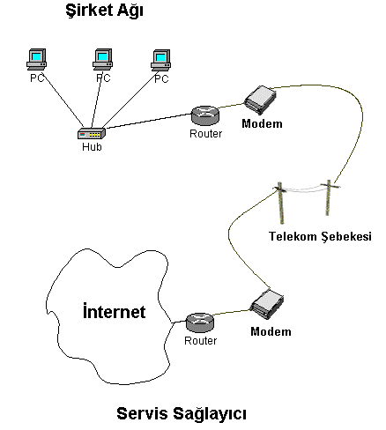
TEMEL İNTERNET KAVRAMLARI
Ülkemİzde İnternet erİşİmİ
Dial-Up (Çevirmeli) Bağlantı
Ülkemizde son kullanıcıların kullanımına ilk sunulan internet bağlantı teknolojisidir.
Modem üzerinden telefon hatları ile internet servis sağlayıcıların internet omurgasına bağlı çıkış hatları üzerinden bağlantı sağlanmaktadır.
İnternet erişimi için bir adet modem ve ISS sağlayıcısı aboneliğine ihtiyaç duyulmaktadır.
Bağlantı hızı 56000 bit/saniye civarındadır. Dial-Up bağıntıların en büyük problemi bağlantı hızın düşük olmasıdır. 56K hızındaki bir bağlantı günümüz ihtiyaçları için yeterli olmamaktadır.
Telekom şirketleri Dial-Up bağlantıda internette kalınan süre kadar ücret almaktadırlar.
Kullanıcılar Dial-Up bağlantıda eğer internet kullanmayacaklarsa bağlantıyı koparmaktadırlar.
Her internet erişiminin de bağlantı tekrar kurulmalıdır.
Her bağlantı kurulduğunda ücret ödenmektedir.
Eğer telefon hattı üzerinden internet çıkışı yapılıyor ise telefon hattı kullanılmamaktadır eğer kullanılır ise internet bağlantısı kopmaktadır.

Slide 48
TEMEL İNTERNET KAVRAMLARI
Ülkemİzde İnternet erİşİmİ
Dial-Up (Çevirmeli) Bağlantı
Avantajları:
Dial-Up modemler ucuzdurlar.
Kurulumları kolaydır.
Abone olmadan da ücret karşılığı erişim sağlanabilir.
Bazı durumlarda Dial-Up bağlantı diğer bağlantı türlerine göre daha iyi olabilir.
Dezavantajları:
Pahalıdır. Aynı anda hem internet servis sağlayıcılarına ve kullanılan telefon hatları için telefon şirketlerine para ödenir.
Yavaştır. Ulaşabileceği hız en fazla 56k dır.
İnternetin nimetlerinden tam olarak yararlanmamıza engel olur.
Bağlantı sık kesilir. Her kesintiden sonra tekrar bağlantı yapmak gerekir.
Aynı anda telefon ve internet bağlantısı kullanılamaz. Aynı anda sadece biri kullanılabilir.

Slide 49
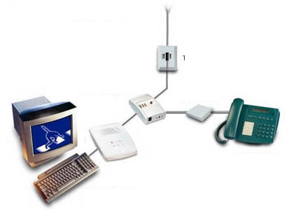
TEMEL İNTERNET KAVRAMLARI
Ülkemİzde İnternet erİşİmİ
DSL Bağlantı
DSL kelimesi (Digital Subscriber Line)- Sayısal Abone Hattı türetilmiştir.
Uzun mesafelere telefon hatlarını oluşturan bakır kablolar ile veri transferini gerçekleştirmek için kullanılan bir teknolojidir. Genel kullanımı XDSL şeklindedir.
DSL çeşitlerinden bazıları şunlardır;
ADSL
VDSL
HDSL vd.

Slide 50

TEMEL İNTERNET KAVRAMLARI
Ülkemİzde İnternet erİşİmİ
ADSL Bağlantı
ADSL kelimesi (Asymmetric Digital Subscriber Line- Asimetrik Sayısal Abone Hattı) türetilmiştir.
ADSL hatları asimetriktir yani veri gönderim (Upload) ve veri transferi (Download) hızları bir birlerinden farklıdır. Bunun anlamı ISS tarafından bize sağlanan bağlantılarda download ve upload hızları bir birlerinden faklıdırlar.
Bağlantı için ADSL modem, Telefon hattı ve ISS üyeliği gerektirir.
Ülkemizde yaygın olarak kullanılan bağlantı seçeneğidir. ISS den alınacak üyeliğe göre farklı hızlarda ve veri aktarım limitlerinde olabilir.
ADSL bağlantı ile yüksek hızda ses, görüntü ve veri iletişimi sağlanır.

Slide 51
TEMEL İNTERNET KAVRAMLARI
Ülkemİzde İnternet erİşİmİ
ADSL Bağlantı
Avantajları:
Kurulumu basit ve kolaydır.
Kablolu ve Kablosuz modem çeşitleri vardır.
Yüksek hızlarda kaliteli ses, görüntü ve veri transferi yapılabilir.
Toplam kullanım maliyeti düşüktür.
Modemler ile aynı anda bir den fazla kullanıcı bağlanabilir.
Sektörde faaliyet gösteren farklı servis sağlayıcılar vardır.
Aynı anda telefon ve internet bağlantısı kullanılabilir.
Dezavantajları:
Download/Upload hızları bir birlerinden farklıdırlar.
Sistemdeki yoğunluğa göre hız düşmesi olabilir.
Bağlantı için telefon hattı gerekir.(Telefon hattı ile telefon aboneliği farklıdır. Ülkemizde sabit telefon abonesi olmadan da belli bir ücret karşılığı internet hizmeti alınabilmektedir.)
.

Slide 52
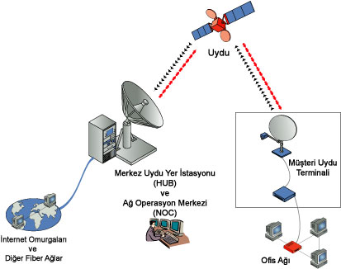
TEMEL İNTERNET KAVRAMLARI
Ülkemİzde İnternet erİşİmİ
Uydular Üzerinden İnternet Erişimi
Uydu interneti genel olarak telefon hatlarının olmadığı veya telefon hatlarının ana santrale çok uzak bulunduğu alanlarda kullanılır.
İletişim hatlarının bulunmadığı yerlerde ve yüksek hız ihtiyaç duyulan uygulamalarda kullanılır.
İnternet altyapısının bulunmadığı veya alt yapı kurulumunun çok pahalı olduğu bölgelerde tercih edilmektedir.
Milli Eğitim Bakanlığı’na bağlı köy okullarının bir kısmında uydu teknolojileri üzerinden internet hizmeti sağlanmaktadır.
Sistem üzerinden internet bağlantısı için televizyon çanaklarına benzer bir çanak ve LNB ile uydu haberleşmesi sağlanır.
Hava koşullarından etkilenir yağmurlu ve bulutlu günlerde sinyalde kopmalar ve bozulmalar yaşanabilir.

Slide 53
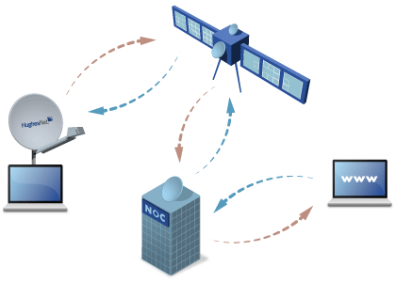
TEMEL İNTERNET KAVRAMLARI
Ülkemİzde İnternet erİşİmİ
Uydular Üzerinden İnternet Erişimi
Avantajları:
Yüksek hızlarda internet bağlantısı
İletişim hatlarının olmadığı yerlerde idealdir.
Herhangi bir kablolu hatta ihtiyaç duymaz.
Uydu üzerinden verilen tüm hizmetleri kullanabilme (TV kanalları vb.).
Dezavantajları:
Kötü hava koşullarından etkilenebilir.
Pahalı bir teknolojidir.
Normal ev kullanıcıları için uygun değildir genel olarak şirketler kullanır.
Güvenlik sorunları olabilir. Uydu sistemin çalışma mantığı gereği uydudan size gönderilen yayın sadece size değil tüm çanak antenlere gider. Ancak verileri sadece siz görebilirsiniz.

Slide 54
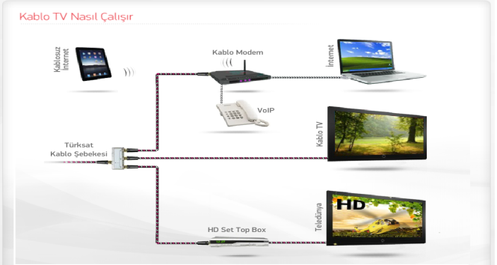
TEMEL İNTERNET KAVRAMLARI
Ülkemİzde İnternet erİşİmİ
Kablo TV İle İnternet Bağlantısı
Kablolu TV hatları üzerinden internet erişimin sağlayan bir sistemdir.
Bu sistem ülkemizde kablo TV alt yapısı kurulu bulanan 21 ilde kullanılmaktadır.
Kablo TV hatları üzerinden televizyon yayınları, Voip telefon hizmeti ve internet bağlantısı sunulur. Yüksek hızda kesintisiz ses, görüntü ve veri aktarımı sağlanır.
Kablo TV hatlarından kullanılan modemler ile her hangi bir internet servis sağlayıcısı ücreti ödemede internete erişim sağlanır.

Slide 55
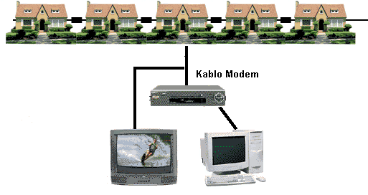
TEMEL İNTERNET KAVRAMLARI
Ülkemİzde İnternet erİşİmİ
Kablo TV İle İnternet Bağlantısı
Avantajları:
Bağlantı hızları yüksektir.
Kurulumu kolay basittir.
İnternet erişimi ile birlikte TV
hizmeti de verilir.
Bağlantı ücretleri ucuzdur.
Dezavantajları:
Sadece belli şehirlerde kullanıma sunulmuştur.
Kullanılan özel modemler pahalıdır.
Her eve kablo çekilmesi gerekmektedir.

Slide 56
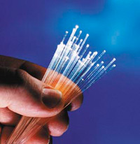
TEMEL İNTERNET KAVRAMLARI
Ülkemİzde İnternet erİşİmİ
Metro Ethernet Bağlantısı
Yüksek internet erişimi istenilen yerlerde kullanılan internet erişim yapısıdır. Ev kullanıcılardan daha çok orta ölçekli işletmeler tarafından tercih edilmektedir (örn. Üniversiteler, kamu kurumları vb.). Fiber optik kablolar aracılığı binaya internet bağlantısı getirilmektedir.
Metro Ethernet Hangi İşletmeler için idealdir?
Metro Ethernet, iş ve uygulamalarından dolayı yüksek bant genişliğine ihtiyaç duyan tüm işletmeler için ideal internet erişim çözümüdür.
  Orta ve büyük ölçekli şirketler
  Kamu kurum ve kuruluşları
  Finans kurumları
  Plaza ve alışveriş merkezleri
  Oteller, turizm merkezleri
  Hastaneler
  Üniversiteler, teknoparklar, serbest bölgeler
  Organize sanayi bölgeleri
  Taşıyıcı ve içerik sahibi işletmeler
  Yüksek bant genişliği duyan uygulamalar kullanılan yerlerde

Slide 57
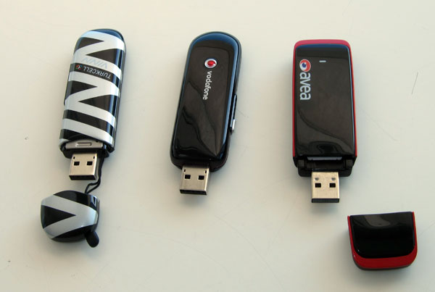
TEMEL İNTERNET KAVRAMLARI
Ülkemİzde İnternet erİşİmİ
3G ile İnternet Bağlantısı
Cep telefonu haberleşme operatörlerinin sunduğu internet erişim teknolojilerinden bir tanesidir.
Mobil kullanıcıların internet erişimi için ideal bir çözümdür.
Kullanıcılar taşınabilir modemleri yardımı ile istedikleri her yerde internet erişimine sahip olabilir.
3G bağlantılarda sadece telefondan internet erişimi olabildiği gibi eğer kullandığınız cep telefonu destekliyor ise telefonunuzu modem olarak kullanarak da bilgisayarınız ile internet erişimine sahip olabilirsiniz.
Günlük kullanım için bağlantı hızı idealdir.
Bağlantı için gerekenler;
3G Modem
İnternet aboneliği
Bilgisayar veya Akıllı Telefon

Slide 58
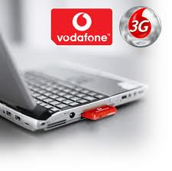

TEMEL İNTERNET KAVRAMLARI
Ülkemİzde İnternet erİşİmİ
3G İle İnternet Bağlantısı
Avantajları:
Kurulumu ve kullanımı basittir.
Mobildir istenilen her yere taşınabilir.
Dezavantajları:
Kullanım ücretleri biraz pahalıdır.
Genel olarak sınırlı kullanım ile satılırlar.

Slide 59
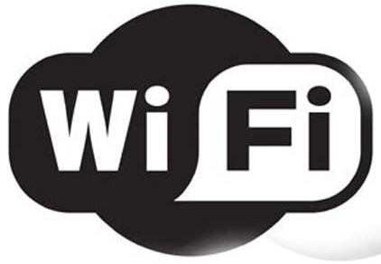
TEMEL İNTERNET KAVRAMLARI
Ülkemİzde İnternet erİşİmİ
Wi-Fi Bağlantı
Wi-Fi (İngilizce: Wireless Fidelity, Türkçe: Kablosuz Bağlantı Alanı) kişisel bilgisayarlar (notebook, netbook gibi ), video oyunu konsolları(Play Station, Xbox) ve akıllı telefonlar (IPhone vb.) gibi cihazların kablosuz olarak internet erişimi sağlayan teknolojidir.
Bu teknolojiye örnek olarak evimizde kullandığımız ADSL modeme kablo ile değil de wireless (kablosuz ) olarak bağlanmamız verilebilir.
Başlıca bir internete erişim teknoloji değildir. Daha çok var olan internet bağlantısının paylaştırılmasını sağlar. Wi-Fi ile kullanılan internet erişimi ADSL modemler, 3G modemler, Kablo TV ve Uydu bağlantısı üzerinden sağlanabilir.
Günümüzde akıllı cihazlarının kullanımın artması ile her alanda internet bağlantısına ihtiyaç duyulmuştur. Okullarda, Otellerde, Kafelerde, Havalimanlarında kullanıcılara internet hizmeti WİFİ teknolojisi ile verilmektedir. Wi-Fi bağlantı ücretsiz olarak sunulabildiği gibi ücret karşılığında internete erişim imkanı da verilmektedir.

Slide 60
İnternet Teknolojisi
(Temel Kavramlar)

